Slide 1
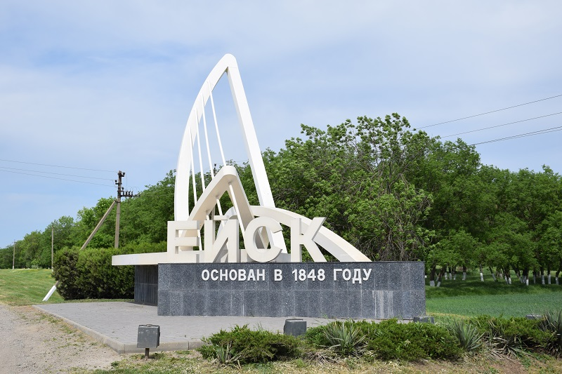
БЮДЖЕТ для ГРАЖДАН
ОТЧЕТ
ОБ ИСПОЛНЕНИИ БЮДЖЕТА
МУНИЦИПАЛЬНОГО
ОБРАЗОВАНИЯ ЕЙСКИЙ РАЙОН ЗА 2018 ГОД

Slide 2


БЮДЖЕТ для ГРАЖДАН
Бюджет для граждан направлен на увеличение степени информированности граждан о проводимой бюджетной политике в Ейском районе.
В целях реализации принципа прозрачности, открытости бюджета и информирования жителей о расходовании бюджетных средств Ейского района в 2018 году представлен проект «Бюджет для граждан», который познакомит вас с основами бюджетного процесса,
итогами исполнения
главного финансового
документа района
за истекший финансовый год.
Данная информация позволит
гражданам составить представление
об источниках формирования доходов бюджета
Ейского района, направлениях
расходования бюджетных средств в 2018 году.

Slide 3
Основные понятия и термины
Бюджетные ассигнования - предельные объемы денежных средств, предусмотренных в
соответствующем финансовом году для исполнения бюджетных обязательств.
Бюджетные инвестиции - средства бюджета, направленные на приобретение, модернизацию государственного (муниципального) имущества.
Бюджетная роспись - документ, который составляется и ведется главным распорядителем бюджетных средств (главным администратором источников финансирования дефицита бюджета) в соответствии с Бюджетным кодексом в целях исполнения бюджета по расходам (источникам финансирования дефицита бюджета).
Бюджетная смета - документ, устанавливающий лимиты бюджетных обязательств казенного учреждения.
Главный распорядитель бюджетных средств (ГРБС) - орган государственной власти (местного самоуправления), орган управления государственным внебюджетным фондом, или наиболее значимое учреждение науки, образования, культуры и здравоохранения, напрямую получающий(ее) средства из бюджета и наделенный правом распределять их между подведомственными распорядителями и получателями бюджетных средств.
Государственная (муниципальная) программа - система мероприятий и инструментов государственной политики, обеспечивающих в рамках реализации ключевых государственных функций достижение приоритетов и целей государственной политики в сфере социально-экономического развития и безопасности.
Дефицит бюджета - превышение расходов бюджета над его доходами.
Доходы бюджета - поступающие в бюджет денежные средства, за исключением средств, являющихся в соответствии с Бюджетным кодексом источниками финансирования дефицита бюджета.

Slide 4
Основные понятия и термины
Дотации - межбюджетные трансферты, предоставляемые на безвозмездной и безвозвратной основе без установления направлений и (или) условий их использования.
Источники финансирования дефицита бюджета - средства, привлекаемые в бюджет для покрытия дефицита (кредиты банков, кредиты от других уровней бюджетов, кредиты финансовых международных организаций, ценные бумаги, иные источники).
Казенное учреждение - государственное (муниципальное) учреждение, финансовое обеспечение деятельности которого осуществляется за счет средств соответствующего бюджета на основании бюджетной сметы.
Консолидированный бюджет - это свод бюджетов бюджетной системы Российской Федерации на соответствующей территории (за исключением бюджетов государственных внебюджетных фондов) без учета межбюджетных трансфертов между этими бюджетами.
Межбюджетные трансферты - это средства одного бюджета бюджетной системы РФ, перечисляемые другому бюджету бюджетной системы РФ.
Муниципальная гарантия - это способ обеспечения гражданско-правовых обязательств, в силу которого муниципальное образование - гарант дает письменное обязательство отвечать за исполнение лицом, которому дается муниципальная гарантия, обязательства перед третьими лицами полностью или частично.
Муниципальный долг - обязательства, возникающие из государственных или муниципальных
заимствований, гарантий по обязательствам третьих лиц, другие обязательства в соответствии с видами
долговых обязательств, установленными Бюджетным кодексом, принятые на себя Российской Федерацией,
субъектом Российской Федерации или муниципальным образованием.

Slide 5
Основные понятия и термины
Муниципальное задание - документ, содержащий требования к составу, качеству, объему, условиям, порядку и результатам оказания муниципальных услуг (выполнения работ).
Нецелевым использованием бюджетных средств признаются направление средств бюджета бюджетной системы РФ и оплата денежных обязательств в целях, не соответствующих полностью или частично целям, определенным законом (решением) о бюджете, сводной бюджетной росписью, бюджетной росписью, бюджетной сметой, договором (соглашением) либо иным документом, являющимся правовым основанием предоставления указанных средств.
Отчетный финансовый год - это год, предшествующий текущему финансовому году.
Очередной финансовый год - год, следующий за текущим финансовым годом.
Плановый период - два финансовых года, следующих за текущим финансовым годом.
Профицит бюджета - превышение доходов бюджета над его расходами.
Расходы бюджета - выплачиваемые из бюджета денежные средства, за исключением средств, являющихся в соответствии с Бюджетным кодексом источниками финансирования дефицита бюджета.
Субвенции - это межбюджетные трансферты, предоставляемые местным бюджетам в целях финансового обеспечения расходных обязательств муниципальных образований, возникающих при выполнении государственных полномочий Российской Федерации, субъектов РФ, переданных для осуществления органам местного самоуправления в установленном порядке.
Субсидии - это межбюджетные трансферты, предоставляемые бюджетам муниципальных образований в целях софинансирования расходных обязательств, возникающих при выполнении полномочий органов местного самоуправления по вопросам местного значения.
Текущий финансовый год - это год, в котором осуществляется исполнение бюджета, составление, рассмотрение и принятие проекта закона или подзаконного акта о бюджете на очередной финансовый год.

Slide 6



ЧТО ТАКОЕ ИСПОЛНЕНИЕ БЮДЖЕТА?
ИСПОЛНЕНИЕ БЮДЖЕТА – это этап бюджетного процесса, который начинается с момента принятия решения о бюджете представительным органом муниципального образования и продолжается в течение финансового года
исполнение бюджета:
по доходам (обеспечение полного и своевременного поступления в бюджет налогов, сборов, доходов от использования имущества и других обязательных платежей, в соответствии с утвержденными бюджетными назначениями)
по расходам (обеспечение последовательного финансирования мероприятий, предусмотренных решением о бюджете, в пределах утвержденных сумм с целью исполнения принятых муниципальным образованием расходных обязательств)
Бюджет муниципального образования Ейский район
утвержден решением Совета муниципального образования Ейский район от 8 декабря 2017 года № 46 «О районном бюджете на 2018 год и на плановый период 2019 и 2020 годов»
Публичные слушания по проекту районного бюджета на 2018 год и на плановый период
2019 и 2020 годов
проведены
21 ноября 2017 года
Публичные слушания
по отчету об исполнении районного бюджета
за 2018 год
проведены
25 апреля 2019 года

Slide 7
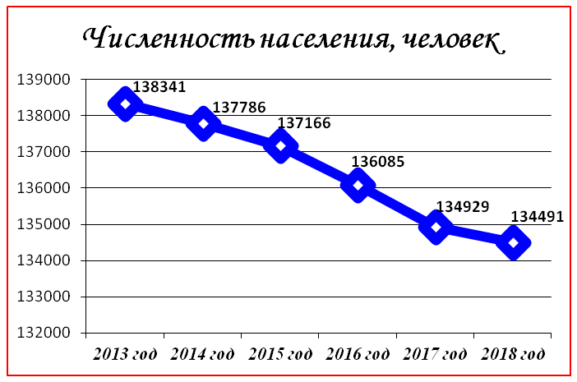
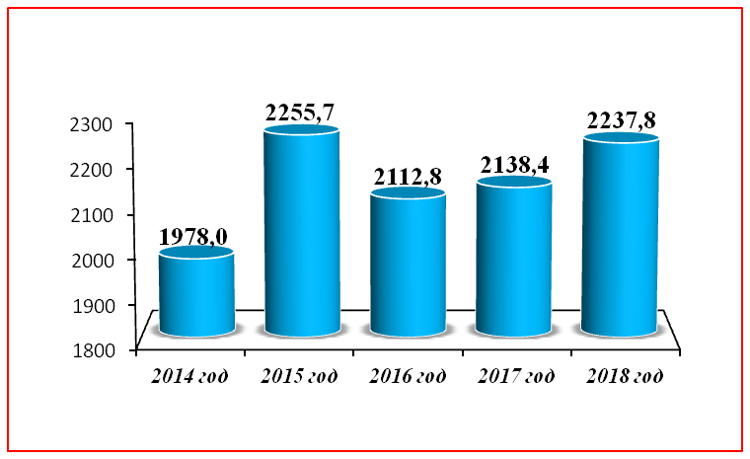
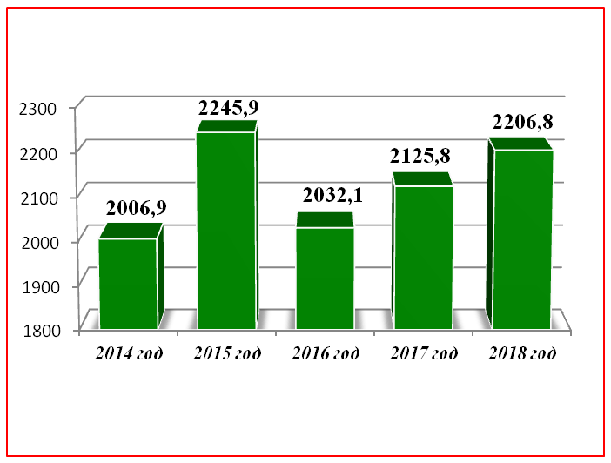
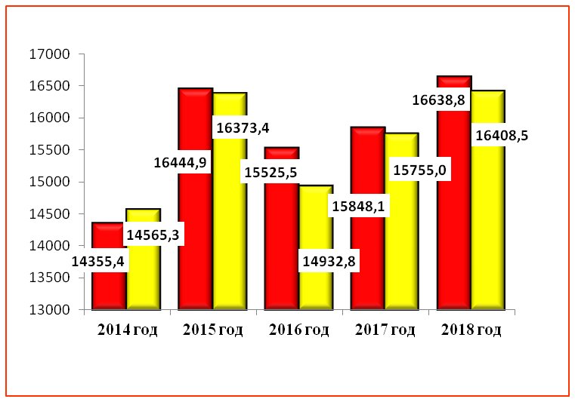
Основные социально-экономические
показатели развития Ейского района
Доходы районного бюджета, млн. р.
Расходы районного бюджета, млн. руб.
Доходы и расходы в расчете на 1 жителя, руб.
Доходы
Расходы

Slide 8
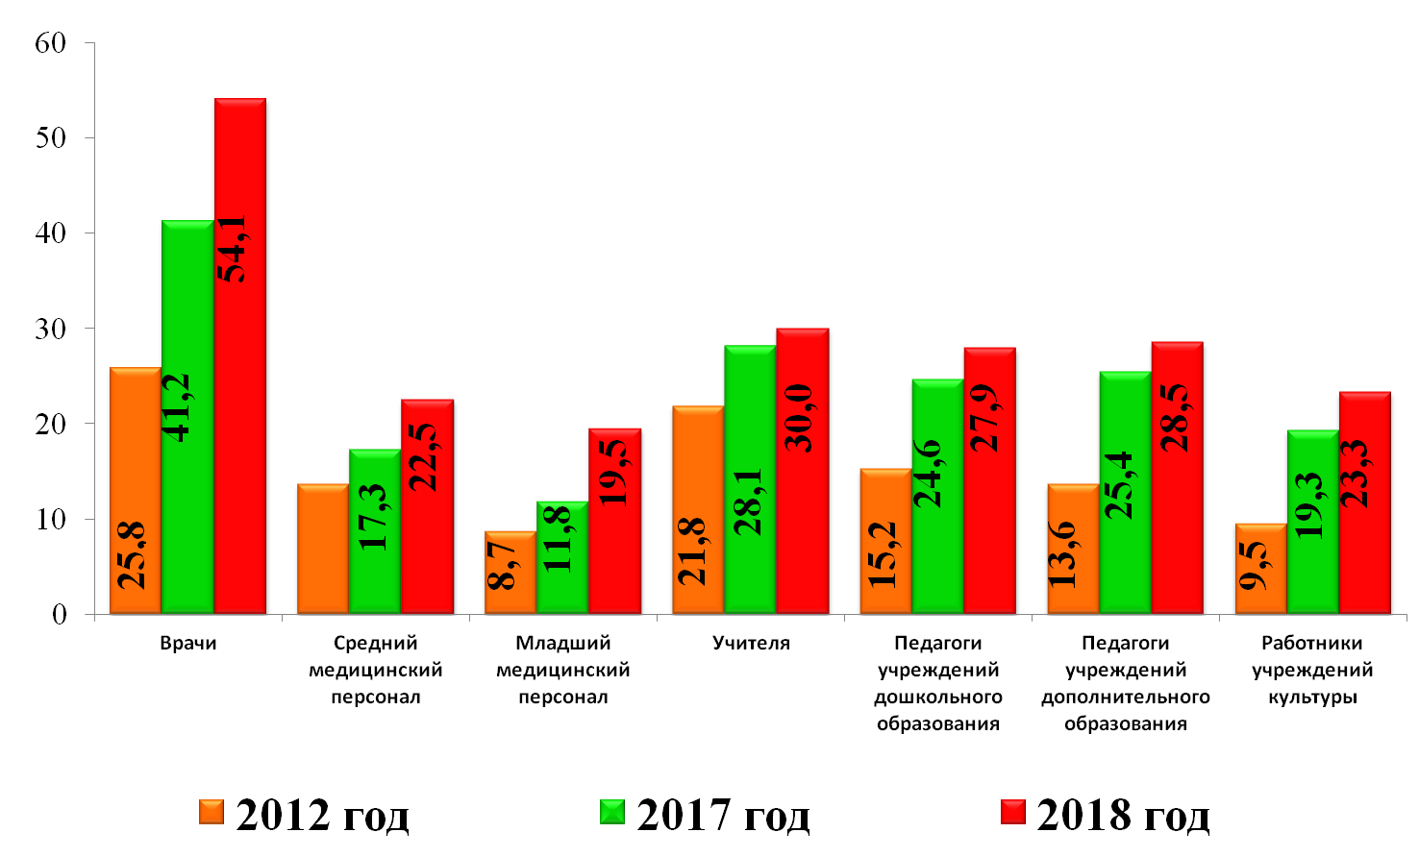
Показатели среднемесячной заработной платы работников учреждений социальной сферы
тыс. рублей
13,6

Slide 9
Основные социально-экономические
показатели развития Ейского района
№ п/п | Наименование показателя | Ед. изм. | 2017 год факт | 2018 год
 |  |  |  | план | факт
1 | 2 | 3 | 4 | 5 | 6
1 | Среднегодовая численность постоянного населения | тыс. чел. | 134,9 | 134,5 | 134,5
2 | Общий объем инвестиций крупных и средних организаций за счет всех источников финансирования | тыс. руб. | 1016,0 | 1052,4 | 2230,4
3 | Количество субъектов малого и среднего предпринимательства, которым оказана государственная поддержка | ед. | 1 | 120 | 120
4 | Сальдированный финансовый результат (прибыль минус убыток) крупных и средних предприятий | тыс. руб. | 1 094 781,0 | 1 041 725,0 | 1 130 597,0
5 | Прибыль прибыльных предприятий | тыс. руб. | 1 357 921,0 | 1 508 725,0 | 1 493 992,0
6 | Убытки убыточных предприятий | тыс. руб. | 263 140,0 | 467 000,0 | 363 395,0
7 | Удельный вес убыточных предприятий | % | 32,6 | 32,6 | 32,6
8 | Численность безработных граждан, зарегистрированных в государственных учреждениях службы занятости | чел. | 522 | 522 | 521
9 | Уровень регистрируемой безработицы (на конец периода) | % | 0,8 | 0,8 | 0,8
10 | Фонд заработной платы организаций (фонд заработной платы по крупным и средним организациям) | млн. руб. | 6031,2 | 6949,6 | 6710,9
11 | Численность работающих (численность работающих для расчета среднемесячной заработной платы по крупным и средним организациям) | тыс. чел. | 20,462 | 20,544 | 20,427
12 | Среднемесячная заработная плата (среднемесячная заработная плата по крупным и средним организациям) | руб. | 25 458,8 | 28 189,9 | 28306,0
13 | Доля населения с доходами ниже прожиточного минимума в % ко всему населению | % | 17,8 | 17,6 | 17,6
14 | Объем отгруженных товаров собственного производства, выполненных работ и услуг собственными силами по чистым видам экономической деятельности по крупным и средним промышленным предприятиям | тыс. руб. | 3 564 192,0 | 4 117 143,0 | 3 912 744,0
15 | Ввод в действие жилых домов | тыс. кв. м | 63,8 | 66,2 | 47,8
16 | Объем отгруженной продукции собственного производства, выполненных работ и услуг собственными силами по чистым видам экономической деятельности по крупным и средним организациям | тыс. руб. | 3667,0 | 3793,0 | 4160,5

Slide 10
Основные социально-экономические
показатели развития Ейского района
1 | 2 | 3 | 4 | 5 | 6
17 | Объем работ, выполненных собственными силами, по виду деятельности «Строительство» по крупным и средним организациям по чистым видам деятельности | тыс. руб. | 9077,8 | 42463,1 | 38147,8
18 | Оборот розничной торговли по крупным и средним организациям всех видов деятельности | тыс. руб. | 6 786 600,0 | 7 238 600,0 | 7 778 200,0
19 | Грузооборот транспорта | тыс. т/км | 9379,5 | - | 8848,4
20 | Пассажирооборот | тыс. пасс./км | 275 687,6 | - | 259 869,5
21 | Объем отгруженной продукции, выполненных услуг собственными силами по хозяйственным видам экономической деятельности по крупным и средним организациям курортно-туристского комплекса | тыс. руб. | 194 481,7 | - | 198227,4
22 | Численность населения в возрасте от 1 до 6 лет (за исключением школьников) | человек | 7632 | 7650 | 7650
23 | Среднегодовое количество обучающихся в муниципальных общеобразовательных организациях | человек | 13140 | 13140 | 13104
24 | Среднегодовое количество воспитанников в дошкольных образовательных организациях | человек | 5730 | 6104 | 5646
25 | Детские дошкольные учреждения | мест | 6085 | 6105 | 6105
26 | Среднемесячная номинальная начисленная заработная плата работников муниципальных общеобразовательных учреждений | руб. | 23283,0 | 24561,0 | 25431,0
27 | Среднемесячная номинальная начисленная заработная плата работников муниципальных дошкольных образовательных учреждений | руб. | 18127,0 | 19346,0 | 20003,0

Slide 11


Основные параметры исполнения бюджета муниципального образования Ейский район
Районный бюджет, всего
млн. рублей
Наименование показателя | 2017 год (отчет) | 2018 год (отчет) |  |  | Динамика к 2017 году, %
 |  | Утвержденные плановые показатели | Исполнено | % исполнения к плановым показателям
Доходы, всего | 2138,4 | 2191,1 | 2237,8 | 102,1 | 104,6
Налоговые и неналоговые доходы | 787,7 | 772,7 | 826,5 | 107 | 104,9
Безвозмездные поступления | 1350,7 | 1418,4 | 1411,3 | 99,5 | 104,5
Расходы, всего | 2125,8 | 2226,6 | 2206,8 | 99,1 | 103,8
Дефицит (-), | 12,6 | -35,5 | 31,0 | Х | Х
Профицит (+)
в т. ч. безвозмездные поступления из
краевого бюджета
млн. рублей
Наименование показателя | 2017 год (отчет) | 2018 год (отчет) |  |  | Динамика к 2017 году, %
 |  | Утвержденные плановые показатели | Исполнено | % исполнения к плановым показателям
Всего | 1350,6 | 1418,2 | 1411,0 | 99,5 | 104,5
в том числе:
Дотации | 87,9 | 155,0 | 155,0 | 100,0 | 176,3
Субсидии | 61,4 | 87,7 | 85,2 | 97,1 | 138,8
Субвенции | 1199,8 | 1175,5 | 1170,8 | 99,6 | 97,6
Иные межбюджетные трансферты | 1,5 | 0,0 | 0,0 | 0,0 | 0,0

Slide 12
Исполнение плана по налоговым и неналоговым доходам районного бюджета за 2018 год, тыс. руб.
 | Утвержденный план на 2018 г. | Факт. исполнение за 2018 год | % исполнения плана | Динамика к 2017 году, %
Доходы - всего | 2 191 084,2 | 2 237 762,5 | 102,1 | 104,6
в том числе :
1. Налоговые и неналоговые доходы | 772 671,9 | 826 484,1 | 107,0 | 104,9
в том числе:
Налоговые доходы - всего | 643 352,3 | 649 416,7 | 100,9 | 104,3
Налог на прибыль | 12 300,0 | 17 928,2 | 145,8 | 143,7
Налог на доходы физических лиц | 458 224,0 | 466 603,9 | 101,8 | 107,4
Акцизы по подакцизным товарам (продукции), производимым на территории РФ | 449,3 | 530,0 | 118,0 | 47,6
Единый налог на вмененный доход для отдельных видов деятельности | 103 000,0 | 91 397,8 | 88,7 | 88,8
Единый сельскохозяйственный налог | 18 019,0 | 17 100,3 | 94,9 | 98,0
Налог, взимаемый в связи с применением патентной системы налогообложения | 780,0 | 1 205,6 | 154,6 | 179,8
Налог, взимаемый в связи с применением упрощенной системы налогообложения | 37 100,0 | 40 759,2 | 109,9 | 173,4
Государственная пошлина | 13 480,0 | 13 891,6 | 103,1 | 46,5
Неналоговые доходы - всего | 129 319,6 | 177 067,4 | 136,9 | 107,3
Проценты, полученные от предоставления бюджетных кредитов за счет средств районного бюджета | 25,0 | 0,3 | 1,2 | 1,4
Доходы, получаемые в виде арендной платы за земельные участки | 98 148,1 | 110 885,2 | 113,0 | 103,3
Доходы от сдачи в аренду имущества, составляющего казну мун. района (за исключением земельных участков) | 4 604,5 | 3 215,8 | 69,8 | 75,7
Платежи от муниципальных унитарных предприятий (доходы от перечисления части прибыли) | 40,0 | 100,5 | 251,3 | 233,9
Плата за негативное воздействие на окружающую среду | 2 600,0 | 3 220,2 | 123,9 | 103,4
Прочие доходы от оказания платных услуг (работ) получателями средств бюджетов и компенсации затрат бюджетов | 1 084,5 | 2 725,2 | 251,3 | 206,3
Доходы от реализации мун. имущества (в части реализации основных ср-в) | 1 000,0 | 458,6 | 45,9 | 87,2
Доходы от продажи земельных участков, государственная собственность на которые не разграничена и которые расположены в границах поселений | 10 384,0 | 41 288,9 | 397,6 | 128,9
Штрафы, санкции, возмещение ущерба | 11 038,5 | 15 168,2 | 137,4 | 96,3
Прочие неналоговые доходы | 395,0 | 4,6 | 1,2 | 0,7
Безвозмездные поступления | 1 418 412,3 | 1 411 278,4 | 99,5 | 104,5

Slide 13
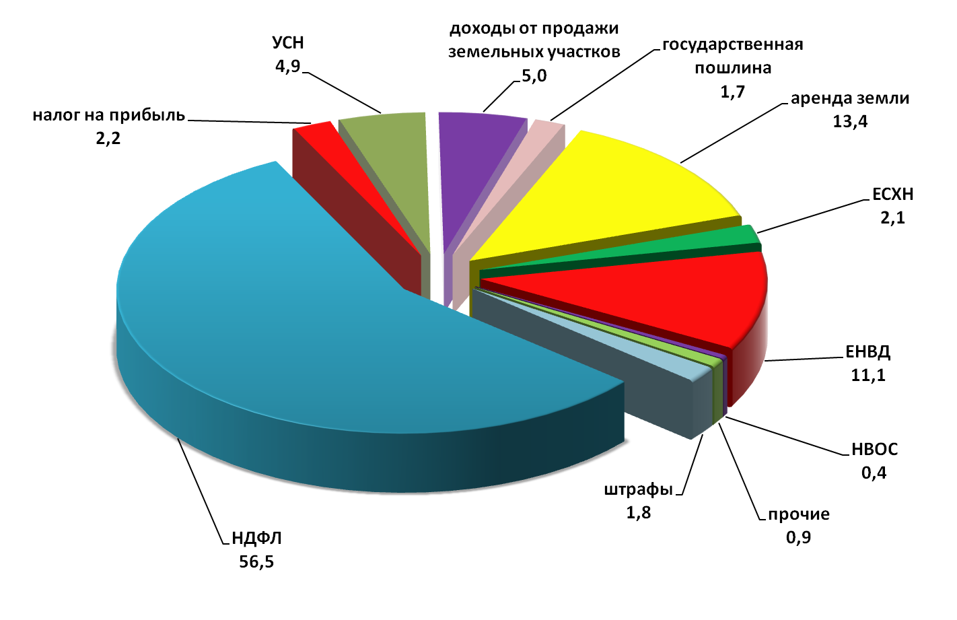
Структура налоговых и неналоговых доходов районного бюджета в 2018 году, %

Slide 14
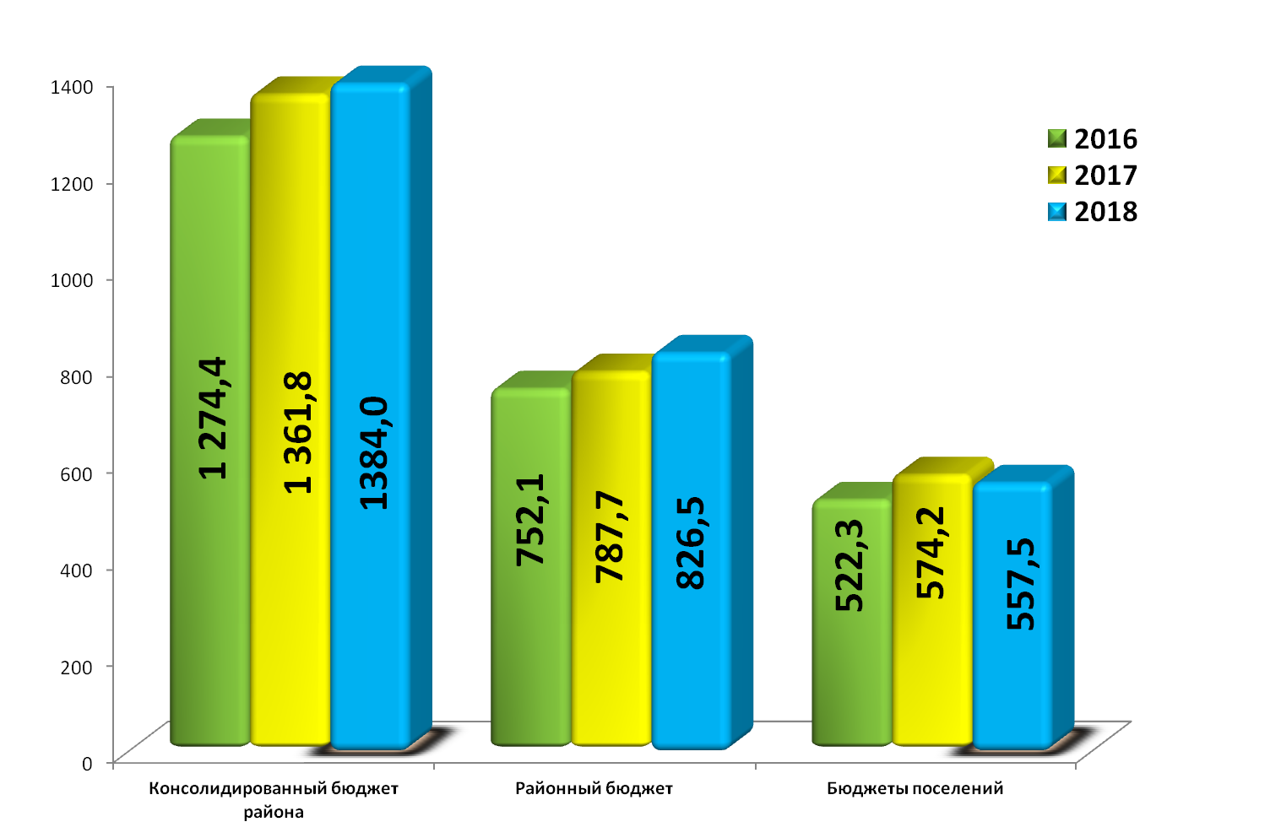
Исполнение доходной части консолидированного
бюджета Ейского района за 2016-2018 годы, млн. рублей

Slide 15
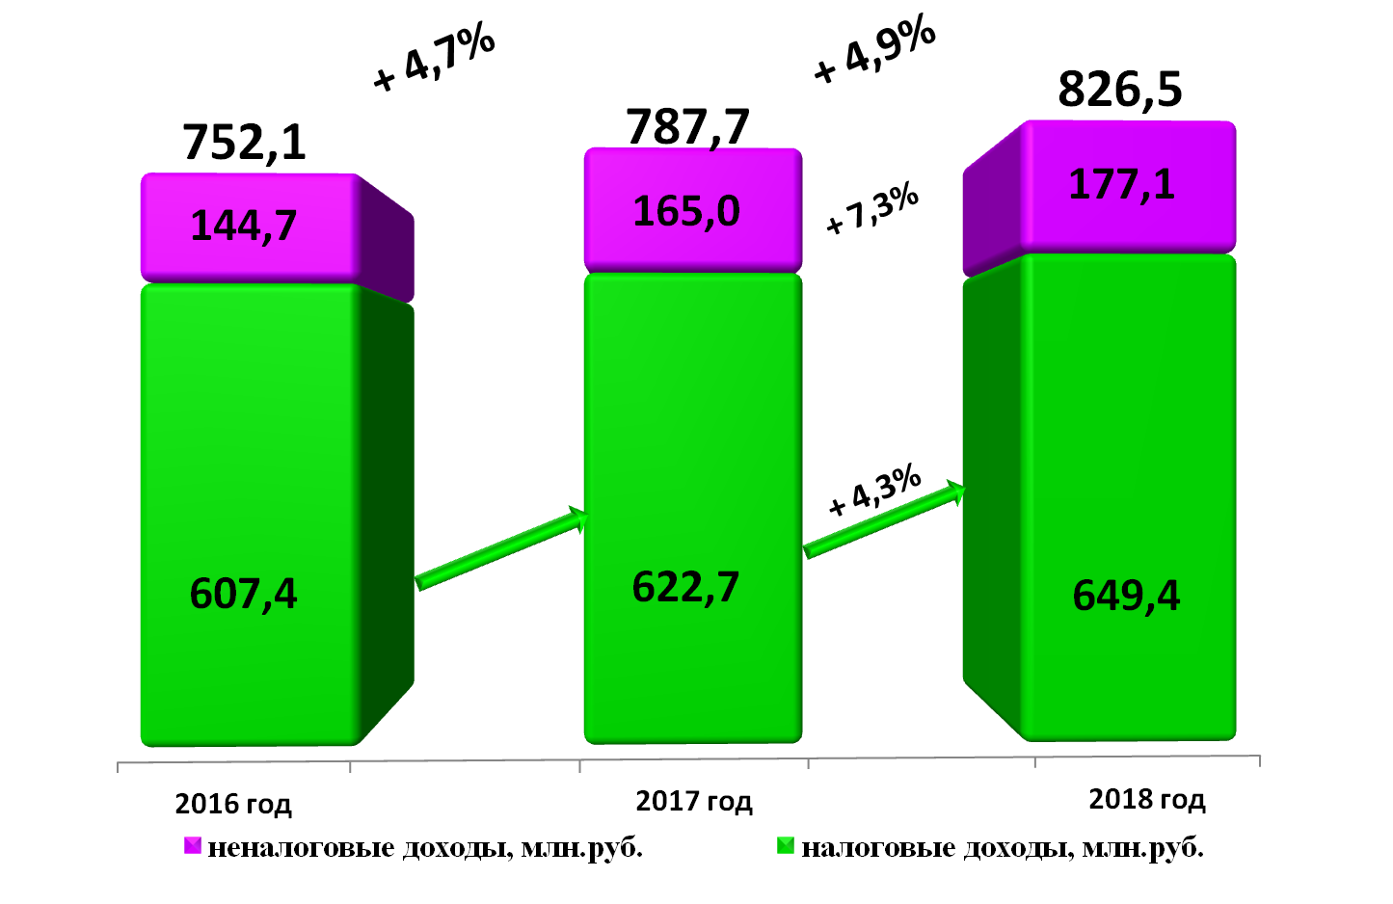
Динамика налоговых и неналоговых доходов, %
+ 14,0%
+ 2,5%

Slide 16
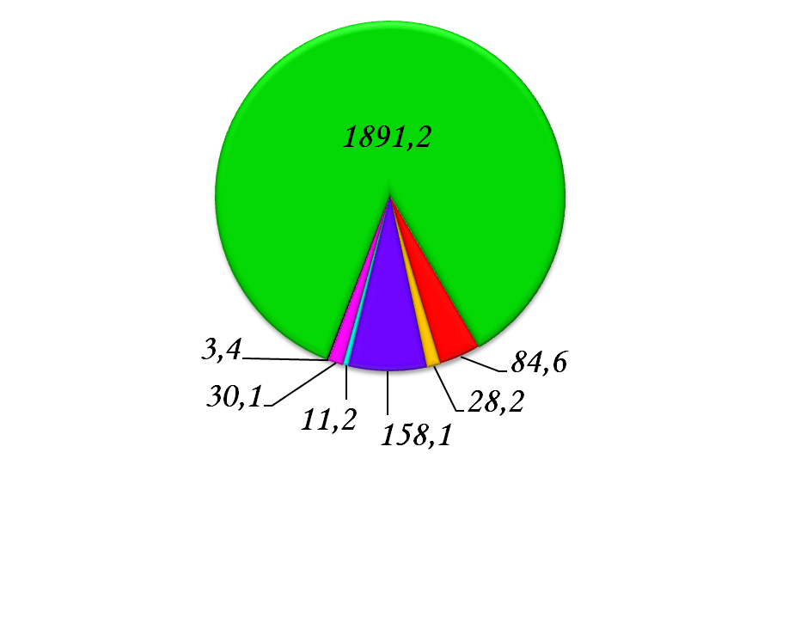
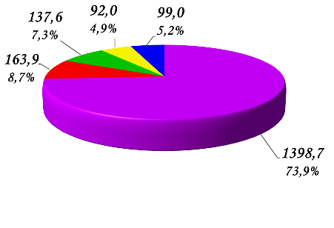
Структура расходов бюджета
за 2018 год
млн. рублей
Социальная сфера
Национальная экономика и ЖКХ
Национальная безопасность и правоохранительная деятельность
Общегосударственные вопросы
Обслуживание долга
Межбюджетные трансферты
Прочие
Расходы на социальную сферу в 2018 году
ОБРАЗОВАНИЕ
ЗДРАВООХРАНЕНИЕ
ФИЗИЧЕСКАЯ КУЛЬТУРА И СПОРТ
1891,2
млн. рублей
КУЛЬТУРА
СОЦИАЛЬНАЯ ПОЛИТИКА

Slide 17
Исполнение районного бюджета
по разделам и подразделам классификации расходов бюджета
тыс. рублей
Наименование показателя (раздел, подраздел) | 2017 год (отчет) | 2018 год (отчет) |  |  | Динамика к 2017 году, %
 |  | Уточненная сводная бюджетная роспись | Исполнено | % исполнения
Расходы, всего | 2 125 801,5 | 2 226 551,9 | 2 206 792,5 | 99,1 | 103,8
в том числе
Общегосударственные вопросы | 169 324,6 | 161 584,7 | 158 114,0 | 97,9 | 93,4
Функционирование высшего должностного лица субъекта Российской Федерации и муниципального образования | 1 881,3 | 2109,6 | 2 013,8 | 95,5 | 107,0
Функционирование законодательных (представительных) органов государственной власти и представительных органов муниципальных образований | 5 967,2 | 6379,9 | 6 075,6 | 95,2 | 101,8
Функционирование Правительства Российской Федерации, высших исполнительных органов государственной власти субъектов Российской Федерации, местных администраций | 49 868,5 | 53 862,0 | 53 590,6 | 99,5 | 107,5
Судебная система | 11,1 | 184,6 | 99,7 | 54,0 | 898,2
Обеспечение деятельности финансовых, налоговых и таможенных органов и органов финансового (финансово-бюджетного) надзора | 28 258,2 | 30 897,7 | 30 088,0 | 97,4 | 106,5
Обеспечение проведения выборов и референдумов | 3 000,0 | 0,0 | 0,0 | 0,0 | 0,0
Резервные фонды | 0,0 | 778,0 | 0,0 | 0,0 | 0,0
Другие общегосударственные вопросы | 80 338,3 | 67372,9 | 66 246,3 | 98,3 | 82,5
Национальная оборона | 95,3 | 100,0 | 44,0 | 44,0 | 46,2
Мобилизационная подготовка экономики | 95,3 | 100,0 | 44,0 | 44,0 | 46,2
Национальная безопасность и правоохранительная деятельность | 26 421,2 | 28 657,7 | 28 157,2 | 98,3 | 106,6
Защита населения и территории от чрезвычайных ситуаций природного и техногенного характера, гражданская оборона | 25 322,6 | 27657,7 | 27 157,2 | 98,2 | 107,2
Другие вопросы в области национальной безопасности и правоохранительной деятельности | 1 098,6 | 1000 | 1 000,0 | 100,0 | 91,0
Национальная экономика | 38 335,6 | 39 340,6 | 35 662,2 | 90,6 | 93,0
Сельское хозяйство и рыболовство | 14 372,7 | 27658,7 | 25 256,6 | 91,3 | 175,7
Дорожное хозяйство (дорожные фонды) | 3 350,4 | 3012,8 | 2 942,7 | 97,7 | 87,8
Другие вопросы в области национальной экономики | 20 612,5 | 8669,1 | 7 462,9 | 86,1 | 36,2
Жилищно-коммунальное хозяйство | 63 129,4 | 51 699,1 | 48 879,2 | 94,5 | 77,4
Жилищное хозяйство | 19 024,9 | 0,0 | 0,0 | 0,0 | 0,0
Коммунальное хозяйство | 34 516,1 | 38776,3 | 36 183,9 | 93,3 | 104,8
Другие вопросы в области жилищно-коммунального хозяйства | 9 588,4 | 12922,8 | 12 695,3 | 98,2 | 132,4

Slide 18
Исполнение районного бюджета
по разделам и подразделам классификации расходов бюджета
тыс. рублей
Наименование показателя (раздел, подраздел) | 2017 год (отчет) | 2018 год (отчет) |  |  | Динамика к 2017 году, %
 |  | Уточненная сводная бюджетная роспись | Исполнено | % исполнения
Образование | 1 353 936,0 | 1 401 119,7 | 1 398 701,9 | 99,8 | 103,3
Дошкольное образование | 574 327,5 | 593196,1 | 592 453,3 | 99,9 | 103,2
Общее образование | 586 170,2 | 580114,7 | 579 494,8 | 99,9 | 98,9
Дополнительное образование детей | 134 134,8 | 153083,6 | 152 772,4 | 99,8 | 113,9
Профессиональная подготовка, переподготовка и повышение квалификации | 1 731,2 | 847,7 | 847,7 | 100,0 | 49,0
Молодежная политика | 6 087,6 | 7455,9 | 7 420,7 | 99,5 | 121,9
Другие вопросы в области образования | 51 484,7 | 66421,7 | 65 713,0 | 98,9 | 127,6
Культура, кинематография | 74 332,3 | 91 578,7 | 92 002,9 | 100,5 | 123,8
Культура | 55 586,8 | 68917,9 | 68 858,4 | 99,9 | 123,9
Другие вопросы в области культуры, кинематографии | 18 745,5 | 22660,8 | 23 144,5 | 102,1 | 123,5
Здравоохранение | 199 371,3 | 165 603,8 | 163 910,8 | 99,0 | 82,2
Стационарная медицинская помощь | 93 371,4 | 54319,2 | 54 146,4 | 99,7 | 58,0
Амбулаторная помощь | 102 560,3 | 107907,0 | 106 410,2 | 98,6 | 103,8
Скорая медицинская помощь | 3 439,6 | 3377,6 | 3 354,2 | 99,3 | 97,5
Социальная политика | 70 836,0 | 101 080,1 | 99 032,7 | 98,0 | 139,8
Пенсионное обеспечение | 3 571,1 | 3971,2 | 3 693,6 | 93,0 | 103,4
Социальное обеспечение населения | 285,4 | 0,0 | 0,0 | 0,0 | 0,0
Охрана семьи и детства | 58 741,3 | 86667,4 | 85 279,6 | 98,4 | 145,2
Другие вопросы в области социальной политики | 8 238,2 | 10441,5 | 10 059,5 | 96,3 | 122,1
Физическая культура и спорт | 100 515,8 | 140 797,8 | 137 635,0 | 97,8 | 136,9
Физическая культура | 94 063,2 | 133616,7 | 130 595,3 | 97,7 | 138,8
Другие вопросы в области физической культуры и спорта | 6 452,6 | 7181,1 | 7 039,7 | 98,0 | 109,1
Средства массовой информации | 2 388,0 | 3 650,0 | 3 330,8 | 91,3 | 139,5
Телевидение и радиовещание | 1 350,0 | 1580 | 1 488,3 | 94,2 | 110,2
Периодическая печать и издательства | 1 038,0 | 2070 | 1 842,5 | 89,0 | 177,5
Обслуживание государственного и муниципального долга | 18 019,8 | 11199,7 | 11 181,8 | 99,8 | 62,1
Обслуживание государственного внутреннего и муниципального долга | 18 019,8 | 11199,7 | 11 181,8 | 99,8 | 62,1
Межбюджетные трансферты общего характера бюджетам субъектов Российской Федерации и муниципальных образований | 9 096,2 | 30 140,0 | 30 140,0 | 100,0 | 331,3
Дотации на выравнивание бюджетной обеспеченности субъектов Российской Федерации и муниципальных образований | 9 096,2 | 25507,7 | 25507,7 | 100,0 | 280,4
Прочие межбюджетные трансферты общего характера | 0,0 | 4632,3 | 4632,3 | 100,0 | 0,0

Slide 19
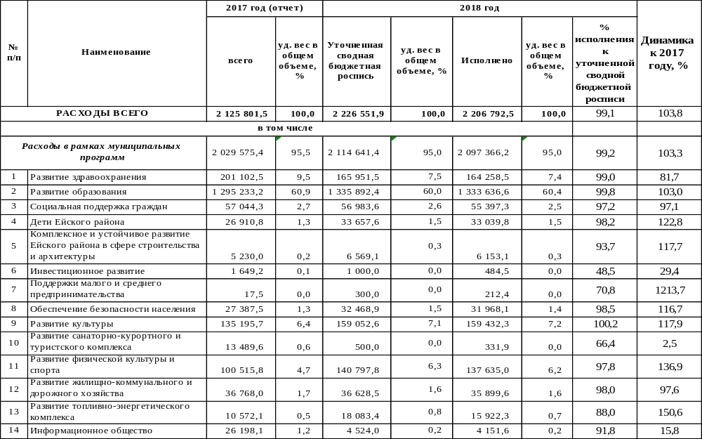
Распределение бюджетных ассигнований по муниципальным программам Ейского района и непрограммным направлениям деятельности за 2018 год
тыс. рублей

Slide 20
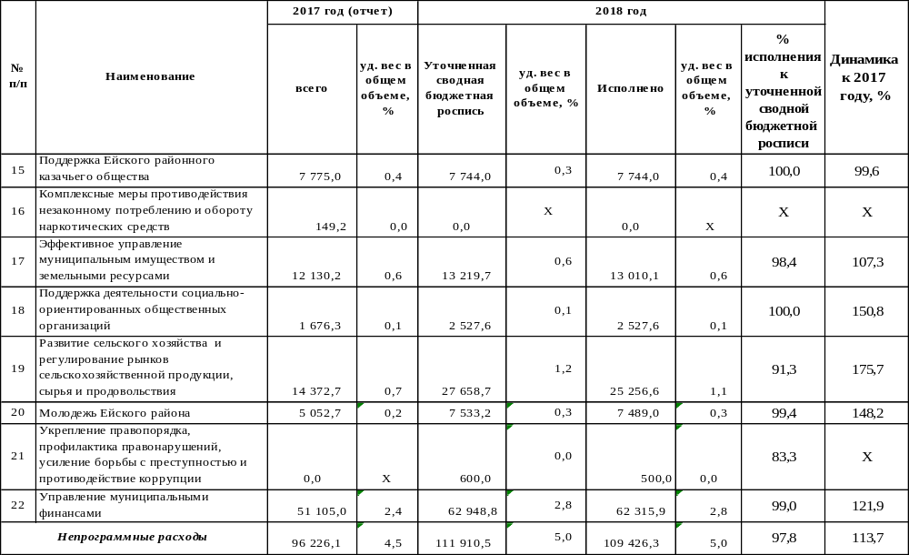
Распределение бюджетных ассигнований по муниципальным программам Ейского района и непрограммным направлениям деятельности за 2018 год

Slide 21
ДОСТИЖЕНИЕ ЦЕЛЕВЫХ ПОКАЗАТЕЛЕЙ МУНИЦИПАЛЬНЫХ ПРОГРАММ МУНИЦИПАЛЬНОГО ОБРАЗОВАНИЯ ЕЙСКИЙ РАЙОН
№ п/п | Наименование показателя | Единица измерения | 2017 год (факт) | 2018 год
 |  |  |  | план | факт
1 | 2 | 3 | 4 | 5 | 6
1 | Муниципальная программа «Развитие здравоохранения в Ейском районе»
1.1 | Обеспеченность врачами | на 10 тыс. населения | 32,5 | 33,5 | 38,2
1.2 | Обеспеченность средним медицинским персоналом | на 10 тыс. населения | 122,3 | 97,0 | 89,1
1.3 | Охват льготной категории граждан в обеспечении лекарственными средствами и изделиями медицинского назначения | на 100 тыс. населения | 5600 | 7500 | 4284
1.4 | Охват льготной категории граждан в обеспечении социальной поддержкой бесплатным зубопротезированием | на 100 тыс. населения | 450 | 480 | 470
1.5 | Средняя продолжительность пребывания пациента на койке | дней | 11,8 | 11,7 | 8
1.6 | Доля заболеваемости острым вирусным гепатитом В | на 100 тыс. населения | 4,3 | 4,3 | 1,5
1.7 | Охват профилактическими медицинскими осмотрами взрослых | % | 100 | 100 | 100
1.8 | Охват диспансеризацией детей-сирот и детей, находящихся в трудной жизненной ситуации | % | 100 | 100 | 100
1.9 | Охват профилактическими медицинскими осмотрами детей | % | 100 | 100 | 100
1.10 | Доля смертности от всех причин | на 1000 населения | 14,7 | 14,5 | 14,6
2 | Муниципальная программа "Развитие образования в Ейском районе"
2.1 | Охват детей программами дошкольного образования | % | 100,0 | 100,0 | 100,0
2.2 | Доля педагогических работников дошкольных образовательных организаций, которым при прохождении аттестации присвоена высшая или первая категория | % | 47,1 | 37,0 | 37,0
2.3 | Охват детей в возрасте от 5 до 18 лет программами дополнительного образования | % | 98,9 | 98,5 | 99,0
2.4 | Удельный вес численности обучающихся в организациях общего образования, обучающихся по новым федеральным государственным образовательным стандартам, в общей численности учащихся общеобразовательных организаций | % | 79,0 | 88,6 | 88,0
2.5 | Доля педагогических работников общеобразовательных организаций, которым при прохождении аттестации присвоена первая и высшая категория | % | 50,6 | 50,0 | 50,0
3 | Муниципальная программа "Социальная поддержка граждан в Ейском районе"
3.1 | Доля детей-сирот и детей, оставшихся без попечения родителей, переданных на воспитание в семьи граждан из числа вновь выявленных | % | 100,0 | 100,0 | 100,0
3.2 | Общее количество граждан, которым предоставляется ежемесячная денежная выплата | чел. | 310 | 70 | 65

Slide 22
ДОСТИЖЕНИЕ ЦЕЛЕВЫХ ПОКАЗАТЕЛЕЙ МУНИЦИПАЛЬНЫХ ПРОГРАММ МУНИЦИПАЛЬНОГО ОБРАЗОВАНИЯ ЕЙСКИЙ РАЙОН
№ п/п | Наименование показателя | Единица измерения | 2017 год (факт) | 2018 год
 |  |  |  | план | факт
1 | 2 | 3 | 4 | 5 | 6
4 | Муниципальная программа "Дети Ейского района"
4.1 | Количество муниципальных конкурсов, соревнований, олимпиад и иных мероприятий, проведенных для выявления одаренных детей | шт. | 8 | 8 | 8
4.2 | Доля детей, отдохнувших в профильных лагерях, организованных муниципальными образовательными организациями, осуществляющими организацию отдыха и оздоровления обучающихся в каникулярное время с дневным пребыванием с обязательной организацией питания | % | 12,0 | 11,8 | 11,8
4.3 | Количество мероприятий для детей, состоящих на учете в комиссии по делам несовершеннолетних и защите их прав, ОДН ОУУП и ПДН ОМВД по Ейскому району, внутришкольном учете | шт. | 4 | 4 | 4
4.4 | Численность детей-сирот и детей, оставшихся без попечения родителей, а также лиц из их числа, обеспеченных жилыми помещениями | чел. | 16 | 19 | 21
5 | Муниципальная программа "Комплексное и устойчивое развитие Ейского района в сфере строительства и архитектуры"
5.1 | Корректировка генеральных планов сельских поселений | ед. | 0 | 10 | 1
5.2 | Корректировка Правил землепользования и застройки сельских поселений Ейского района | ед. | 15 | 9 | 5
5.3 | Постановка на кадастровый учет зеленых зон | ед. | 0 | 6 | 23
6 | Муниципальная программа "Инвестиционное развитие Ейского района"
6.1 | Объем инвестиций в основной капитал за счет всех источников финансирования | % к пред. году | 102,5 | 100,7 | 219,5
6.2 | Количество соглашений в сфере реализации инвестиционных проектов на территории Ейского района | ед. | 2 | 4 | 4
6.3 | Создание новых рабочих мест за счет реализации инвестиционных проектов на территории Ейского района | ед. | 175 | 179 | 105
7 | Муниципальная программа поддержки малого и среднего предпринимательства в Ейском районе
7.1 | Количество субъектов малого и среднего предпринимательства | ед. | 6544 | 6667 | 5346
7.2 | Количество субъектов малого и среднего предпринимательства, получивших консультационные услуги | ед. | 233 | 60 | 120
7.3 | Размещение в средствах массовой информации материалов по вопросам деятельности малого и среднего предпринимательства (газетные публикации) | статьи | 95 | 90 | 95
7.4 | Число участников проведенных мероприятий, в том числе «Неделя малого и среднего бизнеса Ейского района», семинаров, «круглых столов», конференций по вопросам развития и поддержки субъектов малого и среднего предпринимательства | ед. | 3700 | 170 | 210
7.5 | Объем инвестиций в основной капитал субъектов малого и среднего предпринимательства | в действ. ценах млн. руб. | 677,7 | 699,2 | 990,6

Slide 23
ДОСТИЖЕНИЕ ЦЕЛЕВЫХ ПОКАЗАТЕЛЕЙ МУНИЦИПАЛЬНЫХ ПРОГРАММ МУНИЦИПАЛЬНОГО ОБРАЗОВАНИЯ ЕЙСКИЙ РАЙОН
№ п/п | Наименование показателя | Единица измерения | 2017 год (факт) | 2018 год
 |  |  |  | план | факт
1 | 2 | 3 | 4 | 5 | 6
8 | Муниципальная программа "Обеспечение безопасности населения Ейского района"
8.1 | Своевременное реагирование на вызов (обращение): количество вызовов (обращение) по которым организовано своевременное реагирование/ количество поступивших вызовов (обращений) | % | 100 | 100 | 100
8.2 | Выполнение требований пожарной безопасности в учреждениях дополнительного образования, подведомственных управлению образованием администрации муниципального образования Ейский район: количество объектов, на которых проведены работы по выполнению требований пожарной безопасности | шт. | 1 | 5 | 5
8.3 | Выполнение требований пожарной безопасности в дошкольных образовательных учреждениях, подведомственных управлению образованием администрации муниципального образования Ейский район: количество объектов, на которых проведены работы по выполнению требований пожарной безопасности | шт. | 2 | 19 | 19
8.4 | Выполнение требований пожарной безопасности в общеобразовательных учреждениях, подведомственных управлению образованием администрации муниципального образования Ейский район: количество объектов, на которых проведены работы по выполнению требований пожарной безопасности | шт. | 15 | 20 | 21
9 | Муниципальная программа "Развитие культуры в Ейском районе"
9.1 | Количество проведенных культурно-досуговых мероприятий | ед. | 350 | 360 | 857
9.2 | Число посетителей культурно-массовых мероприятий | тыс. человек | 122,3 | 130,7 | 151,6
9.3 | Участие в международных, всероссийских и краевых смотрах, конкурсах, фестивалях самодеятельного художественного творчества | ед. | 40 | 41 | 41
9.4 | Охват экскурсионным обслуживанием в музейных учреждениях | % | 27,8 | 28 | 28
9.5 | Посещаемость муниципальных музейных учреждений | тыс. человек | 11,1 | 13,0 | 13,3
9.6 | Охват детей школьного возраста (6-18 лет) эстетическим образованием, предоставляемым детскими школами искусств | % | 15,5 | 15,6 | 15,6
9.7 | Участие в международных и всероссийских творческих фестивалях, проведенных детскими школами искусств | ед. | 8 | 8 | 16

Slide 24
ДОСТИЖЕНИЕ ЦЕЛЕВЫХ ПОКАЗАТЕЛЕЙ МУНИЦИПАЛЬНЫХ ПРОГРАММ МУНИЦИПАЛЬНОГО ОБРАЗОВАНИЯ ЕЙСКИЙ РАЙОН
№ п/п | Наименование показателя | Единица измерения | 2017 год (факт) | 2018 год
 |  |  |  | план | факт
1 | 2 | 3 | 4 | 5 | 6
10 | Муниципальная программа "Развитие санаторно-курортного и туристского комплекса в Ейском районе"
10.1 | Количество отдыхающих, посетивших муниципальное образование Ейский район | тыс. человек | 712,7 | 742,3 | 759,0
10.2 | Количество организаций в санаторно-курортном и туристском комплексе Ейского района | ед. | 78 | 79 | 79
10.3 | Коечная емкость предприятий санаторно-курортного комплекса Ейского района | ед. | 7312 | 7512 | 7493
11 | Муниципальная программа "Развитие физической культуры и спорта в Ейском районе"
11.1 | Удельный вес населения района, систематически занимающегося физической культурой и спортом, в общей численности населения | % | 44,6 | 43,5 | 44,6
11.2 | Удельный вес детей и подростков в возрасте 6-15 лет, систематически занимающихся в спортивных учреждениях | % | 26,0 | 26,0 | 27,0
11.3 | Количество спортсменов-разрядников, подготовленных за отчетный период | чел. | 1479 | 1050 | 1479
11.4 | Количество проведенных физкультурно-спортивных мероприятий районного, краевого и всероссийского уровней | ед. | 61 | 62 | 56
11.5 | Количество участников физкультурно-спортивных мероприятий районного, краевого и всероссийского уровней | чел. | 3050 | 3200 | 3275
11.6 | Обеспеченность спортивными сооружениями в Ейском районе | ед. | 290 | 290 | 310
11.7 | Единовременная пропускная способность спортивных сооружений | чел. | 3102 | 3102 | 3102
11.8 | Доля спортсменов, зачисленных в составы спортивных сборных команд Краснодарского края, в общем количестве спортсменов, занимающихся учебно-тренировочных группах | % | 20,0 | 20,0 | 20,0
11.9 | Количество медалей, завоеванных спортсменами и командами Ейского района на краевых и всероссийских соревнованиях | шт. | 600 | 600 | 670
11.10 | Количество спортсменов, проходящих спортивную подготовку в муниципальных бюджетных учреждениях Ейского района, подведомственных ОФКС Ейского района | чел. | 2626 | 2600 | 2726
11.11 | Количество отремонтированных спортивных объектов муниципальных учреждений | ед. | 3 | 2 | 2
12 | Муниципальная программа "Развитие жилищно-коммунального и дорожного хозяйства в Ейском районе"
12.1 | Количество отремонтированных водозаборных сооружений | ед. | 14 | 5 | 5
12.2 | Количество отремонтированных автомобильных дорог | ед. | 1 | 1 | 1
12.3 | Приобретение специализированной техники, средств малой механизации и материалов аварийного запаса для выполнения аварийных работ на муниципальных коммунальных объектах и инженерных сетях | ед. | - | 22 | 22
13 | Муниципальная программа "Развитие жилищно-коммунального и дорожного хозяйства в Ейском районе"
13.1 | Количество заказанных проектно-изыскательских работ | ед. | 7 | 4 | 4
13.2 | Количество построенных газопроводных сооружений | шт. | 4 | 2 | 1
14 | Муниципальная программа "Информационное общество Ейского района"
14.1 | Количество функционирующих сайтов органов местного самоуправления в сети «Интернет» | ед. | 3 | 3 | 3
14.2 | ТВ-сюжет | ед. | 90 | 178 | 178

Slide 25
ДОСТИЖЕНИЕ ЦЕЛЕВЫХ ПОКАЗАТЕЛЕЙ МУНИЦИПАЛЬНЫХ ПРОГРАММ МУНИЦИПАЛЬНОГО ОБРАЗОВАНИЯ ЕЙСКИЙ РАЙОН
№ п/п | Наименование показателя | Единица измерения | 2017 год (факт) | 2018 год
 |  |  |  | план | факт
1 | 2 | 3 | 4 | 5 | 6
15 | Муниципальная программа "Поддержка Ейского районного казачьего общества"
15.1 | Число членов Ейского районного казачьего общества | чел. | 740 | 750 | 760
15.2 | Численность кадетских казачьих классов и групп казачьей направленности | ед. | 16 | 23 | 31
15.3 | Количество учащихся в казачьих классах и группах казачьей направленности | ед. | 215 | 300 | 651
16 | Муниципальная программа "Эффективное управление муниципальным имуществом и земельными ресурсами Ейского района"
16.1 | Объем полученных доходов от сдачи в аренду муниципального имущества | млн. рублей | 4,2 | 3,2 | 3,2
16.2 | Объем полученных доходов от арендной платы за земельные участки, государственная собственность на которые не разграничена | млн. рублей | 68,8 | 70,2 | 70,2
16.3 | Количество земельных участков для индивидуального жилищного строительства и ведения личного подсобного хозяйства, предоставленных гражданам, имеющим трех и более детей | шт. | 10 | 13 | 13
17 | Муниципальная программа "Развитие сельского хозяйства и регулирование рынков сельскохозяйственной продукции, сырья и продовольствия в Ейском районе"
17.1 | Объем производства сельскохозяйственной продукции в хозяйствах всех категорий (в ценах соответствующих лет) | млн. рублей | 12010,0 | 12007,9 | 11900,0
17.2 | Наполнение официального сайта муниципального образования Ейский район информацией для сельхозтоваропроизводителей | статьи | 40 | 40 | 78
17.3 | Обучение основам ведения сельского хозяйства, методам и способам повышения доходности сельскохозяйственного производства АПК | ед. | 65 | 70 | 98
18 | Муниципальная программа "Поддержка деятельности социально-ориентированных общественных организаций Ейского района"
18.1 | Количество ветеранов, получивших разъяснения о порядке участия в программных мероприятиях | чел. | 60 | 65 | 65
18.2 | Количество социально-ориентированных некоммерческих организаций, получивших муниципальную поддержку | ед. | 7 | 8 | 8
18.3 | Число членов некоммерческих организаций, участвующих в мероприятиях, посвященных знаменательным датам, проводимым в районе, крае | ед. | 500 | 500 | 500
19 | Муниципальная программа "Молодежь Ейского района"
19.1 | Число молодых людей, участвующих в мероприятиях, направленных на гражданское и патриотическое воспитание, духовно-нравственное развитие детей и молодежи | тыс. чел. | 34 | 35 | 35
19.2 | Число молодых людей, участвующих в мероприятиях творческой и интеллектуальной направленности | тыс. чел. | 30 | 40 | 40
19.3 | Число молодых людей, участвующих в мероприятиях, направленных на формирование здорового образа жизни | тыс. чел. | 37 | 38 | 38
19.4 | Число молодых людей, участвующих в культурно-досуговых мероприятиях | тыс. чел. | 72 | 75 | 75
20 | Муниципальная программа "Управление муниципальными финансами Ейского района"
20.1 | Общий объем муниципального долга муниципального образования Ейский район | тыс. руб. | 158600,0 | 261900,0 | 101880,0

Slide 26
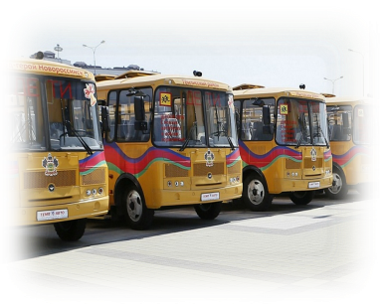
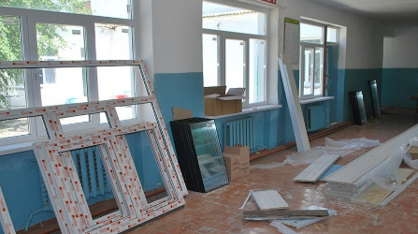
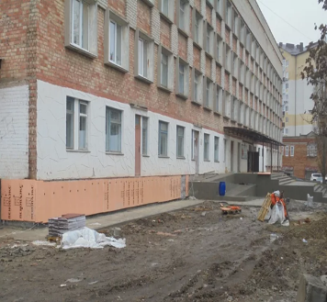
В 2018 году Ейский район принял участие в реализации 12 государственных
программ Краснодарского края.
Реализация программных мероприятий в
области образования, включая субсидии краевого бюджета на решение социально-значимых вопросов, позволили осуществить капитальный ремонт 9 дошкольных, 7 общеобразовательных учреждений и 1 учреждения дополнительного образования, 1 спортивного зала школы. Приобретены 3 школьных автобуса для подвоза учащихся на занятия.
В рамках реализации мероприятий муниципальной
программы «Развитие здравоохранения в Ейском районе» из районного бюджета была выделена субсидия на проведение капитального ремонта фасада здания городской взрослой поликлиники № 2.

Slide 27
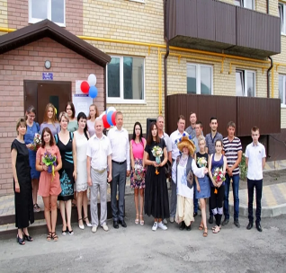
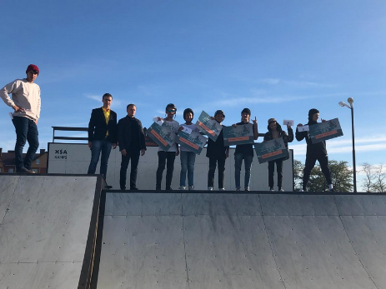
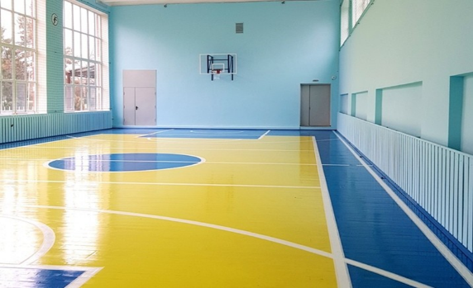
В рамках муниципальной программы «Дети Ейского района» приобретено жилье для 21 детей-сирот.
В рамках мероприятий муниципальной программы
«Развитие культуры в Ейском районе» произведен капитальный ремонт кровли МКУК «Библиотечная система» и чердачных перекрытий РМУК «МКДЦ», приобретен автобус для использования при проведении районных мероприятий .
В рамках реализации муниципальной программы
«Молодежь Ейского района» оборудована площадка
для занятий экстремальными видами спорта.
В рамках муниципальной программы «Развитие
физической культуры и спорта» на условиях софинансирования средств краевого бюджета на территории ООШ № 5 города Ейска построен малобюджетный спортивный зал и приобретено спортивное оборудование для бюджетных учреждений, подведомственных отделу по физической культуре и
спорту. Кроме того, произведена замена конденсаторов и ремонт компрессора в спортивном комплексе «Снежинка» .

Slide 28
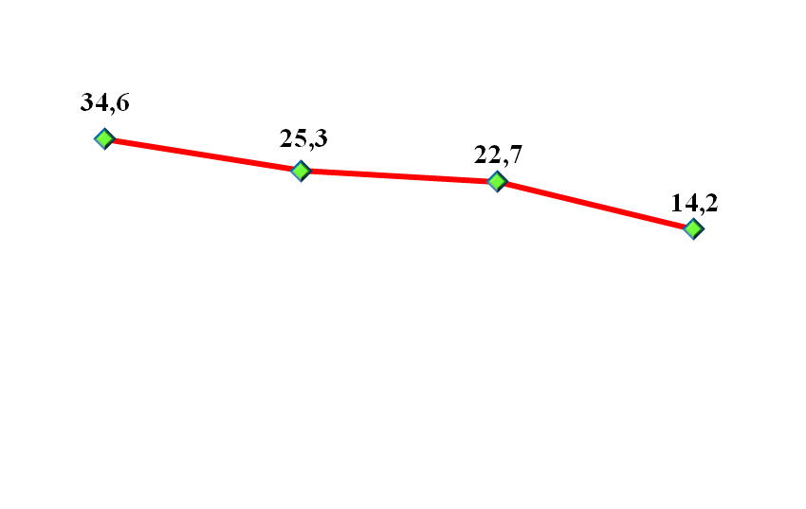
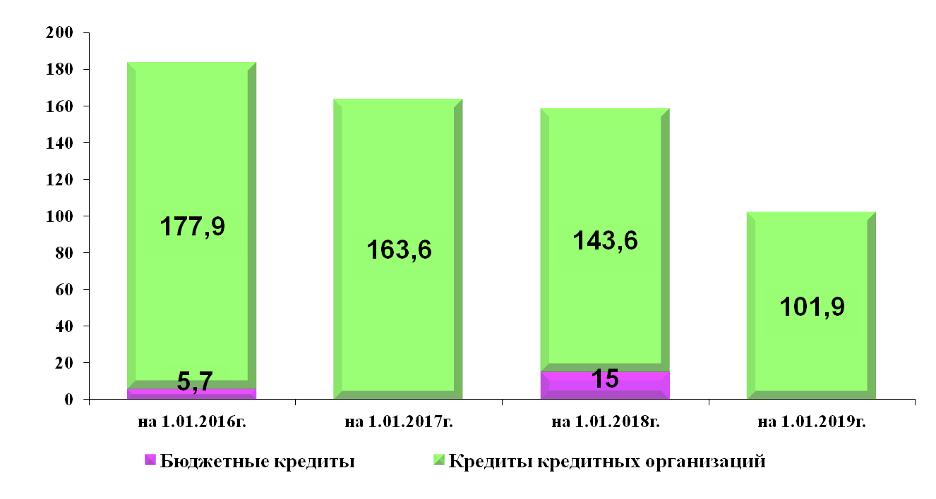
Муниципальный долг
Долговая нагрузка – отношение объема муниципального долга МО Ейский район на 1 января соответствующего года к общему годовому объему доходов районного бюджета (без учета безвозмездных поступлений)
Динамика долговой нагрузки
%
%
%
на 1.01.2016
%
на 1.01.2017
на 1.01.2018
на 1.01.2019
млн.руб.
Структура муниципального долга МО Ейский район
183,6
158,6

Slide 29


